Slide 1
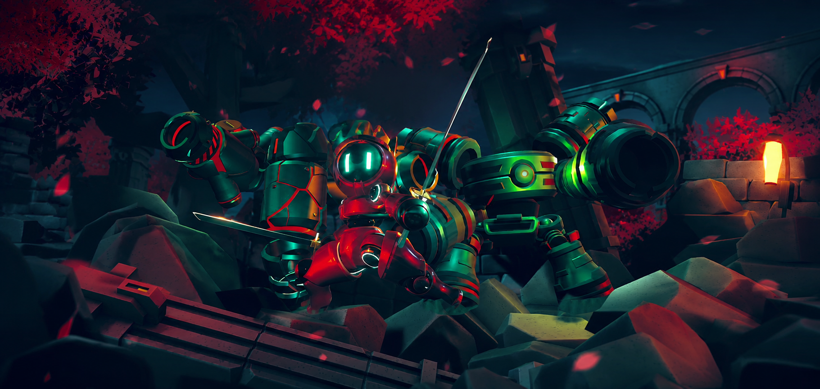
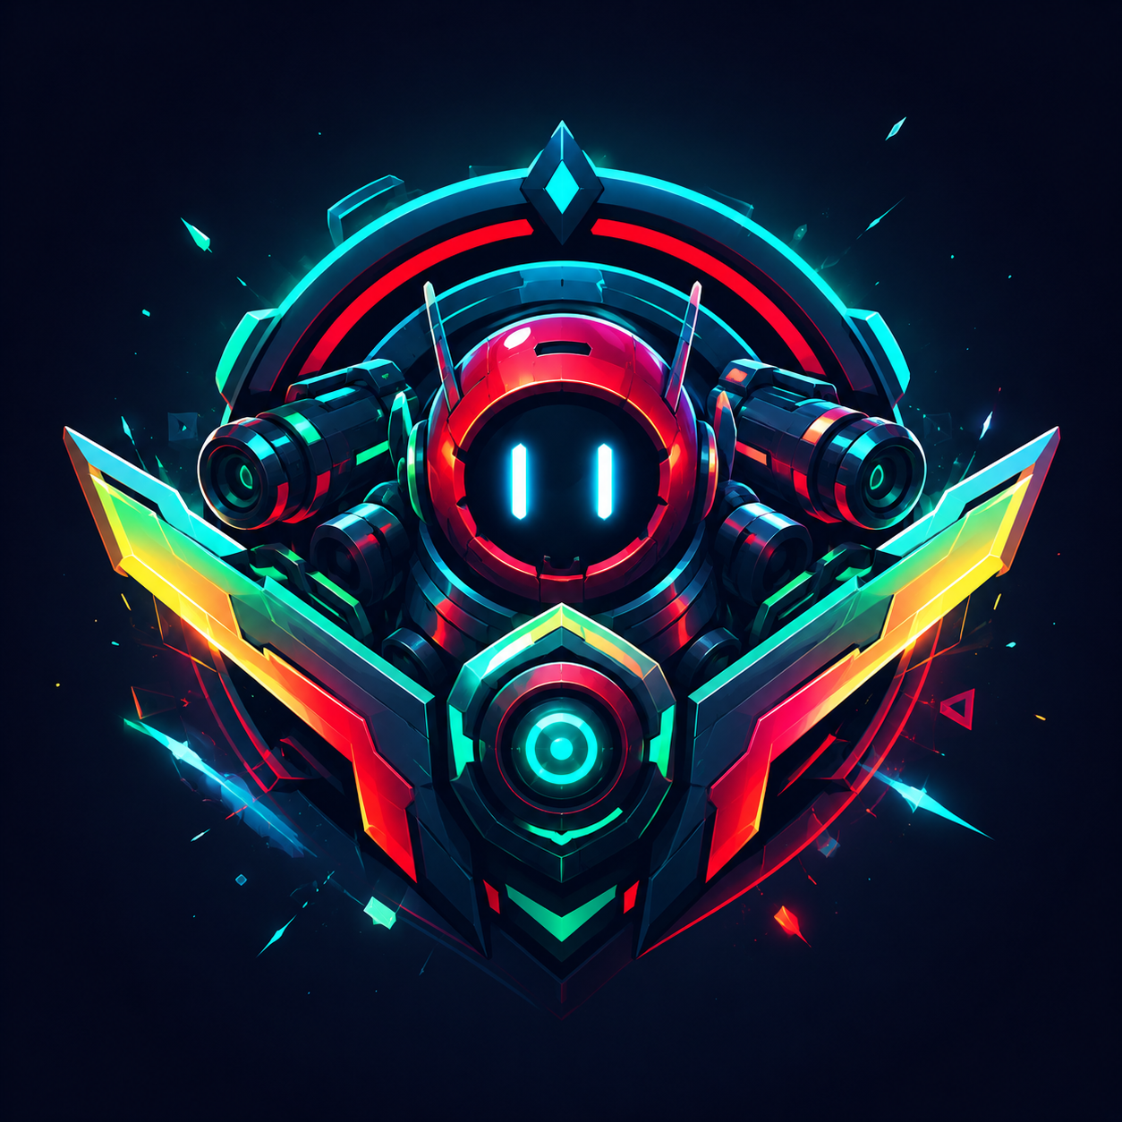
ĐỒ ÁN TỐT NGHIỆP
3D Action Game
Co-op • AI • Player Data
Unity • C# • Photon Fusion • Supabase • NavMesh AI
Thời lượng trình bày: khoảng 15 phút

Slide 2
Nội dung chính của bài
Bài thuyết trình đi từ mục tiêu đồ án, vòng lặp gameplay, công nghệ triển khai đến kết quả đạt được.
1
Mục tiêu đồ án
Xây dựng prototype game hành động 3D có chơi đơn, co-op online, AI enemy và lưu dữ liệu người chơi.
2
Gameplay loop
Người chơi vào trận, di chuyển qua từng khu vực, kích hoạt wave, chiến đấu, nhận thưởng và kết thúc trận.
3
Công nghệ sử dụng
Unity/C#, Photon Fusion, Supabase, NavMeshAgent, Animator, UI Toolkit/UGUI và TextMeshPro.
4
Kết quả & hướng phát triển
Tổng kết các phần đã hoàn thiện, hạn chế còn lại và hướng mở rộng sau bảo vệ.
Tổng quan
02

Slide 3
Game loop trong một trận
Luồng chơi chính: chuẩn bị trận, load scene, điều khiển nhân vật, kích hoạt wave, clear enemy và ghi nhận kết quả.
Menu / Login
Room / Ready
Load GameScene
Spawn Player
Đăng nhập
chọn chế độ
Tạo phòng
sẵn sàng
StartMatch
load màn chơi
Tạo avatar
camera + HUD
Core loop: di chuyển → gặp wave → chiến đấu → clear → mở đường → nhận kết quả
Clear / Result
Combat / Revive
Enemy AI
Trigger Spawner
Mở cổng
win/lose
Combo, slide
hồi sinh
NavMeshAgent
tìm mục tiêu
Vào vùng
sinh enemy
Gameplay
03

Slide 4


Combat & điều khiển người chơi
Player có state machine riêng cho movement, attack combo, slide và trạng thái bị đánh/chết.
Attack combo
State machine
• Combo tối đa 3 đòn
• Bấm tiếp để queue đòn sau
• Animation event bật DamageCaster
Idle → Run → Attack
↘ Slide
Hurt → Dead
Script chính:
Player.cs
Character.cs
DamageCaster.cs
Slide / né đòn
• Ưu tiên hướng input
• Khóa attack khi slide
• Trở về Run/Idle sau animation
Gameplay
04

Slide 5
Enemy, wave và level progression
Màn chơi được chia thành các vùng trigger. Clear enemy trong vùng sẽ mở cổng sang khu vực tiếp theo.
Spawner
Enemy AI
Died event
Gate
Trigger vùng
SpawnPoint[]
NavMeshAgent
Target gần nhất
aliveEnemyCount--
ClearSpawner()
OpenGate()
Mở đường
Cơ chế tăng độ khó
Spawner tính multiplier theo wave, thời gian trận và số người chơi; áp dụng vào máu, damage và tốc độ enemy.
Gameplay
05

Slide 6
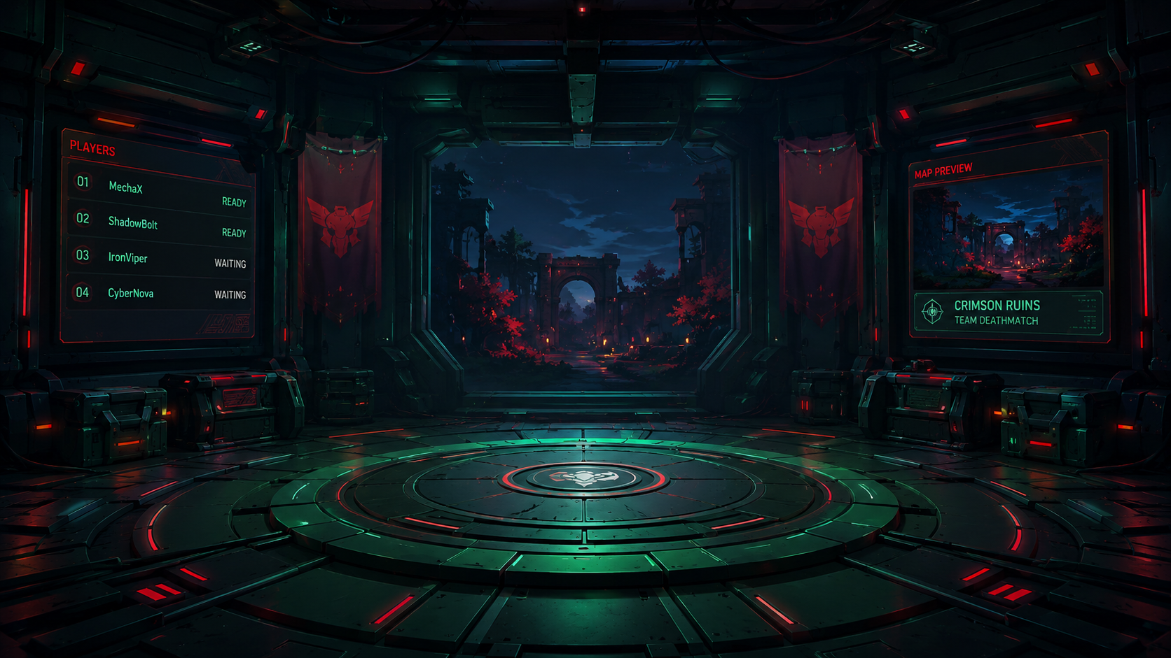
UI/UX phục vụ gameplay
Các panel không chỉ hiển thị; chúng nối trực tiếp vào logic điều khiển, dữ liệu và trạng thái trận.
PanelGamePlay
PanelRoomMatch
• Attack / Slide button
• Health slider, coin text
• Timer, FPS, ping
• Revive hold progress
• Room code
• Ready / Start Match
• Heartbeat
• Load active match
Gameplay
06

Slide 7
Công nghệ sử dụng trong đồ án
Các công nghệ chính được tách theo vai trò: engine, gameplay code, networking, dữ liệu, AI và giao diện.
Unity Engine
C# Scripts
Photon Fusion
Scene, GameObject
Prefab, Animator
CharacterController
State machine
Coroutine, event
Singleton services
NetworkRunner
NetworkObject, RPC
Shared Mode
Supabase
AI Navigation
UI/UX
Auth, REST DB
Edge Functions
Room/match data
NavMeshAgent
SetDestination
Target refresh
UGUI, TextMeshPro
Virtual Joystick
HUD + Room panels
Công nghệ
07

Slide 8
Công nghệ kiểm soát người chơi
Luồng offline và online dùng chung ý tưởng điều khiển, nhưng khác lớp chịu trách nhiệm quyền điều khiển.
Offline Player
Online Avatar
• Unity Input / VirtualJoystick
• CharacterController.Move()
• Animator parameters
• DamageCaster qua animation event
• Player.cs giữ state combat
• Photon Fusion Authority
• HasInputAuthority / StateAuthority
• FixedUpdateNetwork()
• RPC_PlayAttack, RPC_ApplyDamage
• FusionNetworkHealth đồng bộ máu
Quyền điều khiển
Công nghệ
08

Slide 9
Công nghệ dữ liệu người chơi
Supabase lưu tài khoản, phòng chờ, trạng thái trận, coin và lịch sử để game có dữ liệu bền vững.
Supabase Auth
REST Database
Edge Functions
Client Services
Đăng ký/đăng nhập
Access token
Profile người chơi
users
rooms / room_players
matches / stats
create_room
join_room / set_ready
start_match / end_match
AuthService
RoomService
SupabaseSession
OnlineMatchStats
Dữ liệu đi theo flow: UI thao tác → Service gọi Supabase → cập nhật room/match → client load lại trạng thái.
Công nghệ
09

Slide 10
AI trong game
Enemy chọn mục tiêu, kiểm tra đường đi, tách nhau khi di chuyển và tăng độ khó theo trận.
NavMesh AI
Combat AI
Scaling
• NavMeshAgent
• Refresh target
• CanReachTarget()
• SetDestination()
• steeringTarget
• AttackRange
• FaceTarget()
• AttackAnimationEnds()
• Enemy_02 shoot orb
• difficultyPerWave
• difficultyPerMinute
• extra players
• health/damage/speed
Công nghệ
10

Slide 11
Photon Fusion: đồng bộ gameplay realtime
Gameplay online dùng Shared Mode; hành động quan trọng đi qua NetworkObject, authority và RPC.
Input
Fusion tick
RPC
Clients
Attack / Slide
Pickup
FixedUpdateNetwork
simulate move
Damage
Revive
Result
Health sync
Render UI
Điểm kiểm soát lỗi
Duplicate damage lock, StateAuthority, CanApplyDamageLocally và FusionNetworkHealth giúp tránh nhân đôi sát thương.
Công nghệ
11

Slide 12
Kết luận
Đồ án thể hiện một vòng đời game tương đối hoàn chỉnh: gameplay hành động, AI enemy, online co-op và dữ liệu người chơi.
Đã làm được
Giá trị kỹ thuật
Phát triển tiếp
• State machine rõ
• Wave/gate loop
• Fusion co-op
• Supabase data
• Authority control
• RPC gameplay
• NavMesh AI
• Match statistics
• Boss AI
• Nhiều map
• Balancing dữ liệu
• Replay/analytics
Cảm ơn thầy cô đã lắng nghe

